Slide 1
질의 기반 학습을 위한 학습환경 구축
캡스톤 디자인Il 계획발표
EduBot
20181624 신희관
20187098 이지형
20207131 조윤선

Slide 2
목차
배경 및 개요
내용
향후 계획

Slide 3
배경 및 개요
동기 | 내용 | 피드백
학습에 어려움이 있는 학생들에게 개인별 맞춤 학습 서비스 제공 | 학생들의 개별 질문에 답변하고 자기주도적으로 학습을 유도하는 챗봇 프로젝트 | 프로그래밍 수업에서의 이론 외에도 실습부분 구현 필요
제약사항
기존 구현된 텔레그램 환경에서 실습환경을 제공하기 어려움
해결 방안
챗봇 기능을 웹으로 구현하여 실습환경 구축

Slide 4
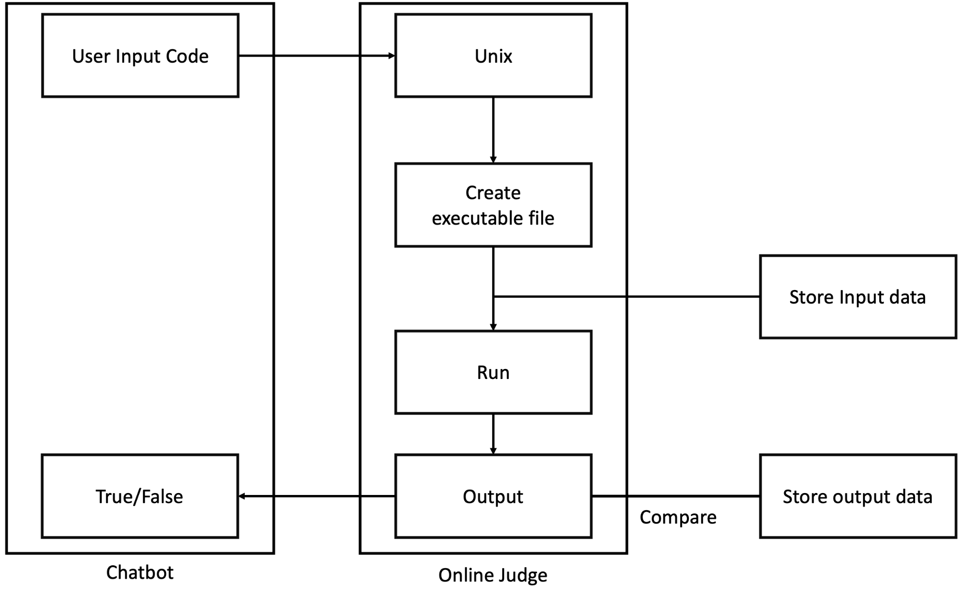
2. 내용
흐름도
목표 | 챗봇 웹으로 구현 온라인 저지를 활용한 실습 환경 구축

Slide 5
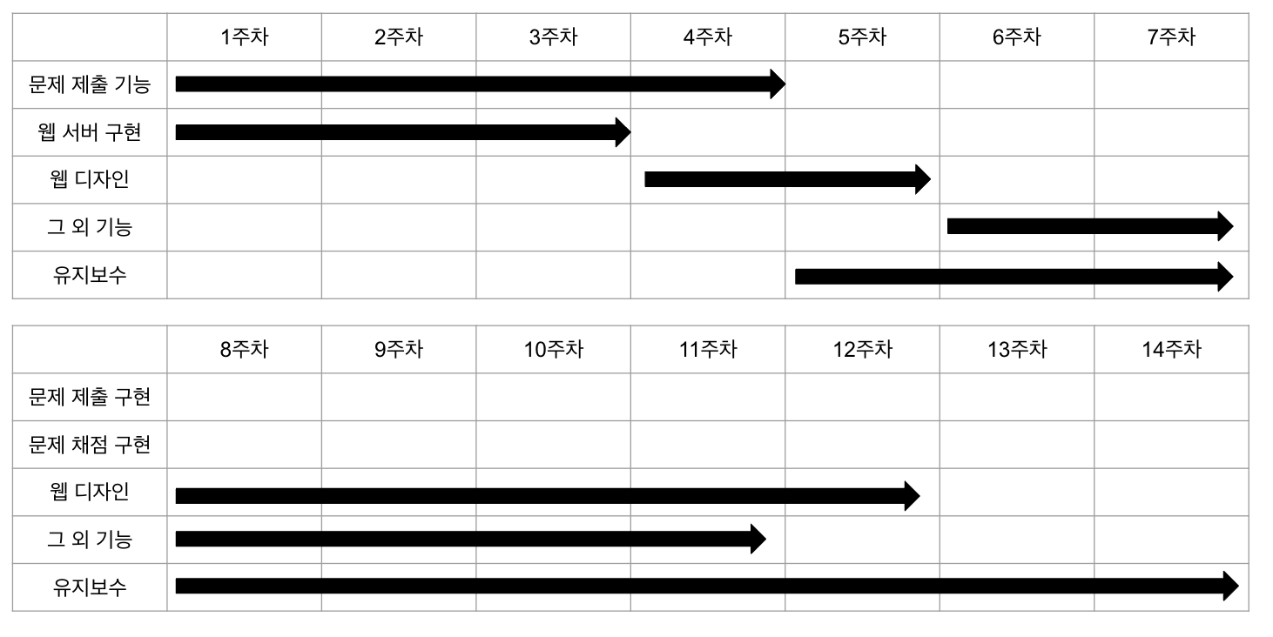
3. 향후 계획

Slide 6
감사합니다

